Slide 1
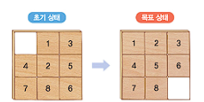
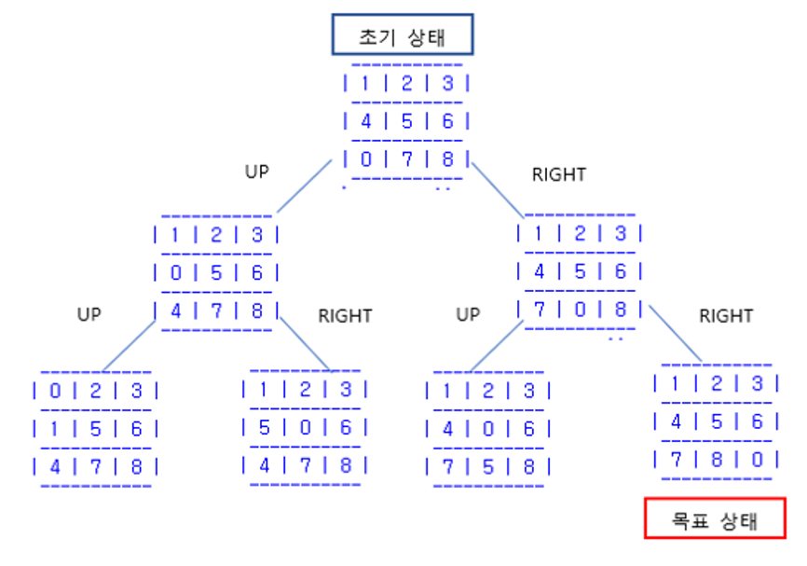
1. 탐색의 원리
왼쪽 그림은 디자인을 느낌만 변경하고, 그림의 값을 오른쪽의 초기 상태, 목표 상태와 같이 맞춰서 그림 만들어주세요(아래 슬라이드에 값 작성)
오른쪽 그림은 만든 왼쪽 그림과 똑같은 디자인으로 수정해서 그림 만들어주세요. 다만 초기 상태와 목표 상태를 밑의 번호판까지 같이 강조해주세요

Slide 2
1. 탐색의 원리
1 | 2 | 3
4 | 5 | 6
 | 7 | 8
1 | 2 | 3
4 | 5 | 6
7 | 8

Slide 3
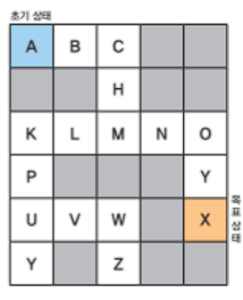
2. 사각 지도
위 그림과 같은 지도인데, 값을 좀 더 간략하게 하여 아래 슬라이드에 작성하였습니다.
오른쪽 슬라이드와 비슷하지만 다른 디자인으로 그림 만들어주세요

Slide 4
2. 사각 지도
A (초기) | B
 | C |  | Z
O | M | K | X | Y (목표)
U |  |  | H

Slide 5
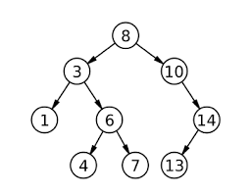
3. 깊이 우선 탐색
위처럼 생긴 트리를 원 하나씩 지나가는 알고리즘입니다.
디자인은 위 그림처럼 심플하게 가도 괜찮을 것 같고, 아래 슬라이드에 작성한 순서대로 강조해주는 애니메이션 만들어주세요

Slide 6
3. 깊이 우선 탐색
A
A
B
C
G
B
C
G
D
E
D
E
F
F

Slide 7
3. 깊이 우선 탐색
A
A
B
C
G
B
C
G
D
E
D
E
F
F

Slide 8
3. 깊이 우선 탐색
A
A
B
C
G
B
C
G
D
E
D
E
F
F

Slide 9
3. 깊이 우선 탐색
A
A
B
C
G
B
C
G
D
E
D
E
F
F

Slide 10
3. 깊이 우선 탐색
A
A
B
C
G
B
C
G
D
E
D
E
F
F

Slide 11
3. 깊이 우선 탐색
A
A
B
C
G
B
C
G
D
E
D
E
F
F

Slide 12
3. 깊이 우선 탐색
A
A
B
C
G
B
C
G
D
E
D
E
F
F

Slide 13
4. 너비 우선 탐색
깊이 우선 탐색과 디자인은 동일합니다.
순서만 다릅니다. 아래 슬라이드 순서대로 애니메이션 만들어주세요.

Slide 14
4. 너비 우선 탐색
A
A
B
C
G
B
C
G
D
E
D
E
F
F

Slide 15
4. 너비 우선 탐색
A
A
B
C
G
B
C
G
D
E
D
E
F
F

Slide 16
4. 너비 우선 탐색
A
A
B
C
G
B
C
G
D
E
D
E
F
F

Slide 17
4. 너비 우선 탐색
A
A
B
C
G
B
C
G
D
E
D
E
F
F

Slide 18
4. 너비 우선 탐색
A
A
B
C
G
B
C
G
D
E
D
E
F
F

Slide 19
4. 너비 우선 탐색
A
A
B
C
G
B
C
G
D
E
D
E
F
F

Slide 20
4. 너비 우선 탐색
A
A
B
C
G
B
C
G
D
E
D
E
F
F

